Slide 1
SuperComputação
Aula 4 – Heurísticas + Projeto
2020 – Engenharia
Luciano Soares <lpsoares@insper.edu.br>
Igor Montagner <igorsm1@insper.edu.br>

Slide 2
Hoje
Heurísticas e problemas difíceis
Início do projeto

Slide 3
Resolução de problemas

Slide 4
Resolução de problemas
Problemas difíceis aparecem em muitas áreas
Pesquisa Operacional (logística)
Machine Learning
Marketing
Planejamento urbano (mobilidade)

Slide 5
Resolução de problemas - Otimização
Função objetivo:
algo que queremos maximizar ou minimizar
Restrições:
definem quais possíveis soluções são válidas
Muitas classes de problemas:
Programação Linear
MIP (Mixed Integer Programming)
Programação convexa
Otimização combinatória

Slide 6
Resolução de problemas - Otimização
Função objetivo:
algo que queremos maximizar ou minimizar
Restrições:
definem quais possíveis soluções são válidas
Muitas classes de problemas:
Programação Linear
MIP (Mixed Integer Programming)
Programação convexa
Otimização combinatória

Slide 7
Otimização combinatória
Selecionar um objeto com melhor função objetivo dentre uma coleção finita.
Não tem derivada
Não tem vizinhança
Coleção não é densa
Técnicas tradicionais de cálculo e otimização não funcionam, pois nosso problema é discreto

Slide 8
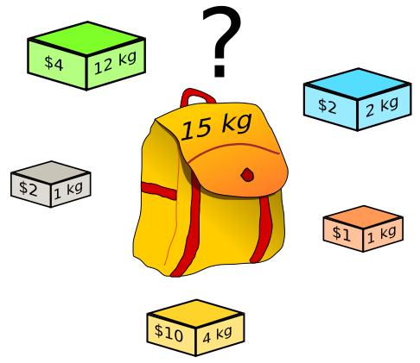
A mochila binária
https://commons.wikimedia.org/wiki/File:Knapsack.svg

Slide 9
A mochila binária
Quais escolhas podem ser feitas?
Qual é a função objetivo?
Quais são as restrições?

Slide 10
A mochila binária
Quais escolhas podem ser feitas?
Quais produtos pegar?
Qual é a função objetivo?
Quais são as restrições?

Slide 11
A mochila binária
Quais escolhas podem ser feitas?
Quais produtos pegar?
Qual é a função objetivo?
Maximizar valor dos objetos guardados
Quais são as restrições?

Slide 12
A mochila binária
Quais escolhas podem ser feitas?
Quais produtos pegar?
Qual é a função objetivo?
Maximizar valor dos objetos guardados
Quais são as restrições?
Peso dos objetos não pode exceder capacidade da mochila

Slide 13
Como resolver esse problema?

Slide 14
Como resolver esse problema?
Algumas opções:
tentar tudo e ver qual é melhor
pegar o mais caro primeiro
pegar o mais leve primeiro
É possível resolver de maneira eficiente?

Slide 15
Como resolver esse problema?
Algumas opções:
tentar tudo e ver qual é melhor
pegar o mais caro primeiro
pegar o mais leve primeiro
É possível resolver de maneira eficiente?
NÃO

Slide 16
Como resolver esse problema?
Algumas opções:
tentar tudo e ver qual é melhor
pegar o mais caro primeiro
pegar o mais leve primeiro
É possível resolver de maneira eficiente?
NÃO - perguntem ao Raul

Slide 17
Heurística
"truque" usado para resolver um problema rapidamente
Por velocidade, sacrificamos ao menos um entre
otimalidade
corretude
precisão
exatidão

Slide 18
Heurística
"truque" usado para resolver um problema rapidamente
Ainda assim, uma boa heurística é suficiente para obter resultados aproximados ou ganhos de curto prazo.
explorar alguma propriedade do problema
dividir em partes menores que podem ser resolvidas rapidamente e combinar os resultados

Slide 19
Como resolver esse problema?
Algumas opções:
tentar tudo e ver qual é melhor
pegar o mais caro primeiro
pegar o mais leve primeiro
Heurísticas para a Mochila binária

Slide 20
Atividade prática
Resolvendo a mochila binária (45 minutos)
Implementar duas heurísticas e comparar seus resultados

Slide 21
Comentários sobre "mais caro"

Slide 22
Atividade prática
Resolvendo a mochila binária (15 minutos)
Análise de entradas e saídas

Slide 23
Análise das heurísticas
Qual sua complexidade computacional?
Quando uma é melhor que a outra?
Alguma consegue o melhor valor possível?

Slide 24
Projeto

Slide 25
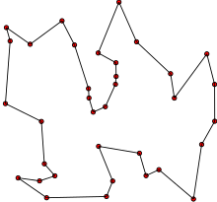
Projeto - Travelling Salesperson (TSP)

Slide 26
Projeto - Travelling Salesperson (TSP)
Dadas N cidades, escolher um caminho fechado (tour) tal que
cada cidade é visitada somente uma vez
o caminho é o mais curto possível
Problema de otimização difícil

Slide 27
Projeto - Travelling Salesperson (TSP)
Teremos três grandes partes no projeto
algoritmos
análise de desempenho
paralelismo
Toda parte será conectada com alguma aula, em que faremos discussões e fixaremos um prazo para os exercícios

Slide 28
Projeto - Travelling Salesperson (TSP)
https://insper.github.io/supercomp/projetos/

Slide 29

www.insper.edu.br

